Slide 1
帝泊洱体验官征集执行规划

Slide 2
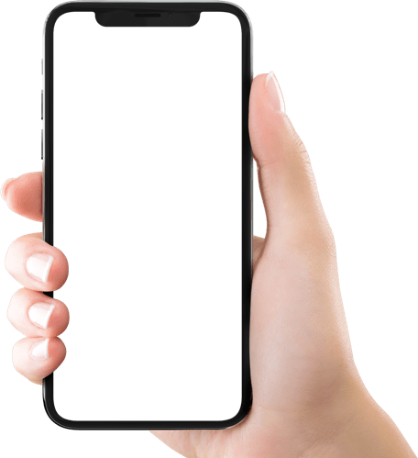

Contents
01
征集H5流程（含报价）
02
自媒体传播配合

Slide 3



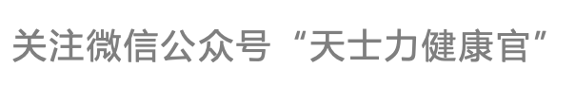
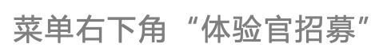
USER FLOW
那，
你来对了！
你总在纠结困扰
美食VS减肥？
想要不费工夫也能
去掉油腻？

Slide 4




USER FLOW
帝泊洱
不费功夫
体验官
你只需要完成：
1/
每天喝 4支帝泊洱
普洱茶珍
（茶珍由品牌免费提供）
2/
微信小程序
每日打卡
体验告别油腻的快乐
不用改变饮食
不用改变作息
不用增加运动量
火热招募中！
免费喝
茶
千元大奖
成为代言人
早餐随餐/餐后 1支
午餐随餐/餐后 1支
下午茶（甜品时光） 1支
晚餐/宵夜后 1支
晒IBM体脂率截图
分享自己的1日3餐照
晒精美产品图
晒运动照片（选填）
立即体验

Slide 5

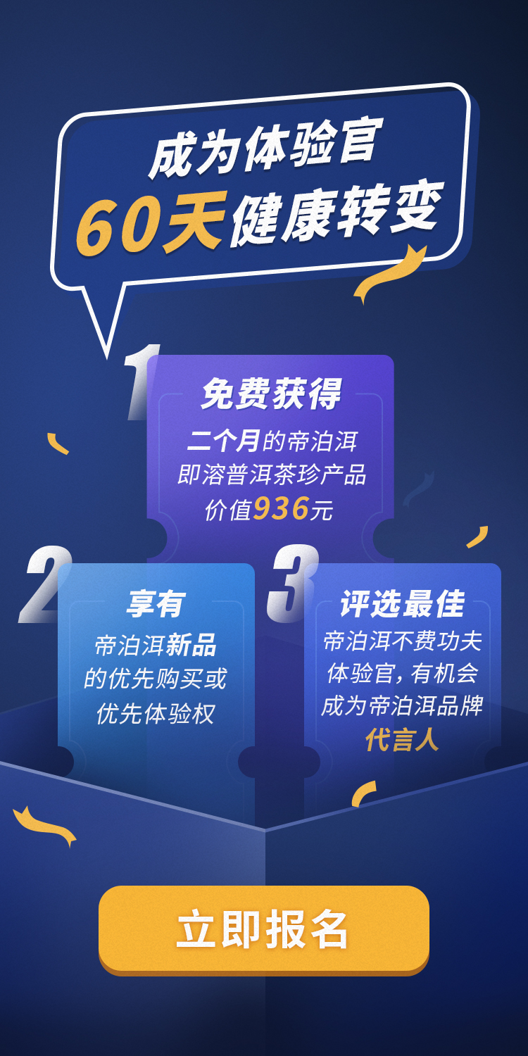
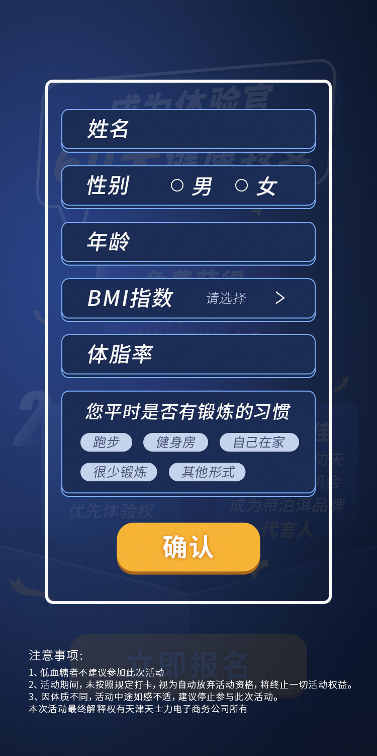
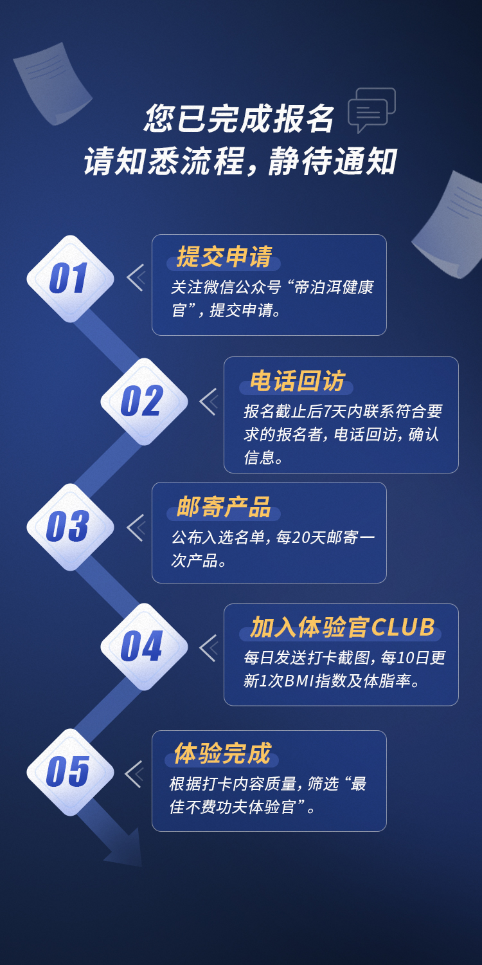

USER FLOW
您已完成报名
请知悉流程，静待通知
姓名：
01
成为体验官
免费喝茶2个月
提交申请
关注微信公众号“天士力健康官”，提交申请
电话：
02
电话回访
第一时间联系符合要求的报名者，电话回访，确认信息
年龄：
03
邮寄产品
地址：
公布入选名单,每月邮寄一次产品
04
加入体验官CLUB
每日打卡，按要求提供每日体脂截图、应用茶珍的场景照片和一日三餐内容。
确定
体验完成
05
立即报名
公布体验报告，根据打卡内容质量，筛选“最佳体验官”

Slide 6
周期
4个工作日
1个工作日
3个工作日
确认页面文案
1）进入设计
2）基础功能开发
物料筹备
1）画面初版
2）基础功能开发
调试匹配
画面确认
进入切图
开始调试功能
确认功能可行
执行上线
说明：最少需要8个工作日进行画面+开发功能

Slide 7
THANKS

